Slide 1




KHOA HỌC
NĂNG LƯỢNG ĐIỆN
(Tiết 1)

Slide 2


KHỞI ĐỘNG
- Bài hát: Cùng tiết kiệm điện bạn ơi

Slide 3
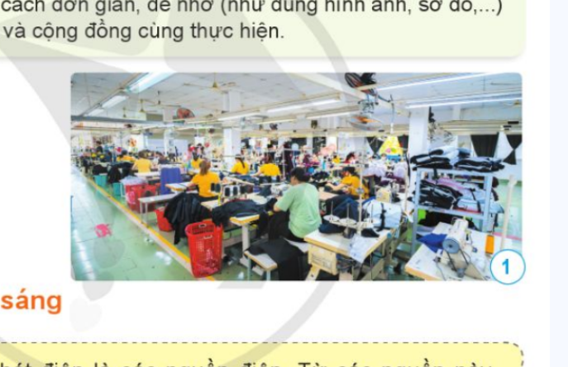
- Nêu vai trò của năng lượng điện trong đời sống và sản xuất.

Slide 4
KHOA HỌC
NĂNG LƯỢNG ĐIỆN
(Tiết 1)

Slide 5
KHÁM PHÁ
MẠCH ĐIỆN THẮP SÁNG

Slide 6

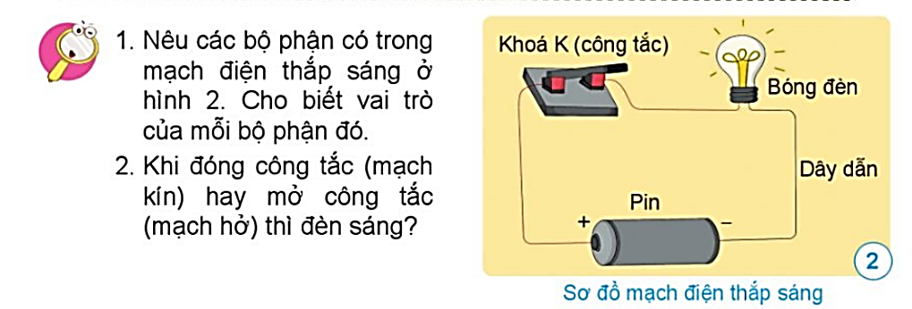
Hoạt động 1:
Tìm hiểu cấu tạo và hoạt động của mạch điện thăp sáng

Slide 7

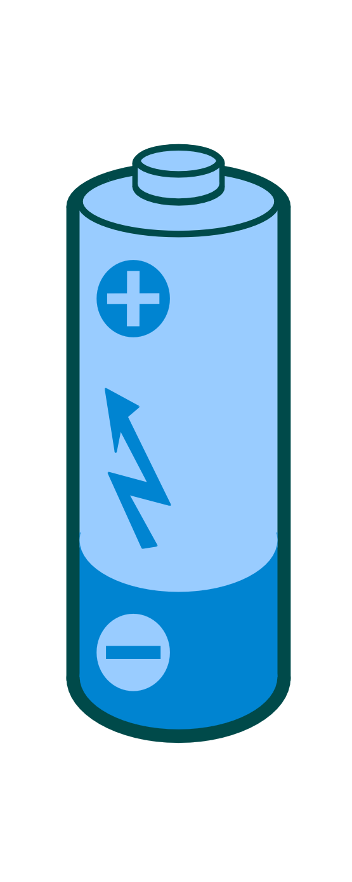
Cực dương
Cực âm
Pin là nguồn cung cấp năng lượng điện làm sáng đèn.
Mỗi pin có 2 cực, một cực dương (+) và một cực âm (-).

Slide 8


Dây tóc
Núm thiếc
Bên trong bóng đèn là dây tóc, hai đầu dây tóc được nối ra bên ngoài. Dòng điện chạy qua dây tóc bóng đèn làm cho dây tóc nóng tới mức phát ra ánh sáng.

Slide 9
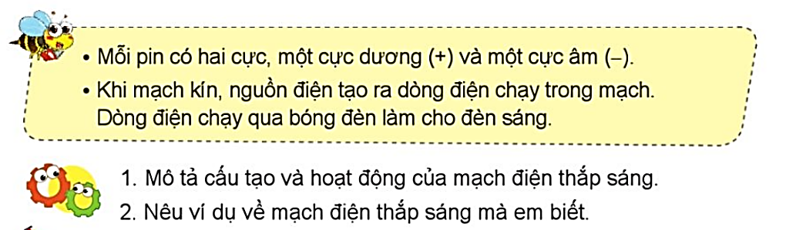
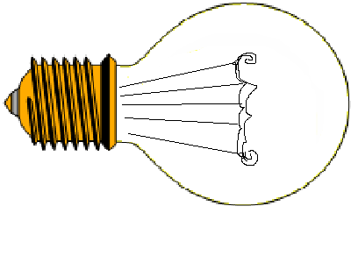

Slide 11
THỰC HÀNH, LUYỆN TẬP
Hoạt động 2. Thực hành mắc mạch điện thắp sáng

Slide 12

Để thực hành, chúng ta cần những dụng cụ nào?

Slide 13
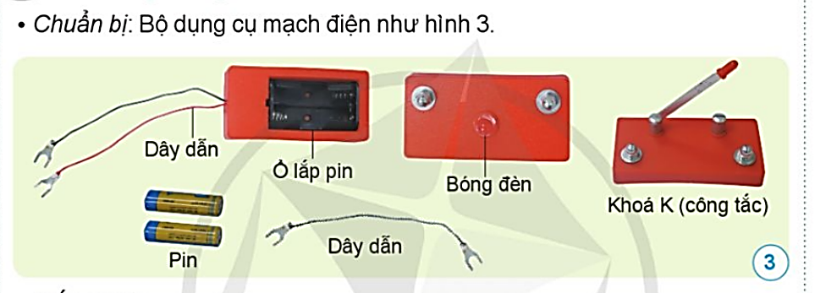
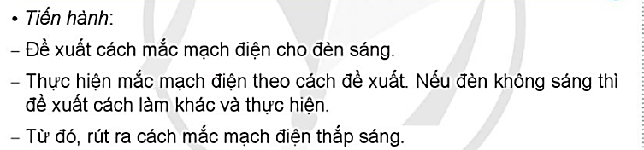

Slide 14

Đèn sáng nếu có dòng điện chạy qua một mạch kín từ cực dương của pin, qua bóng đèn đến cực âm của pin.

Slide 15
LƯU Ý
- Không để hai đầu của một dây dẫn nối trực tiếp với hai đầu của pin vì sẽ gây ra chập mạch, làm hỏng pin.
- Điện có thể gây nguy hiểm cho tính mạng. Vì vậy, chỉ được làm thí nghiệm về điện với nguồn điện pin không gây nguy hiểm dưới sự hướng dẫn của thầy, cô giáo.

Slide 16
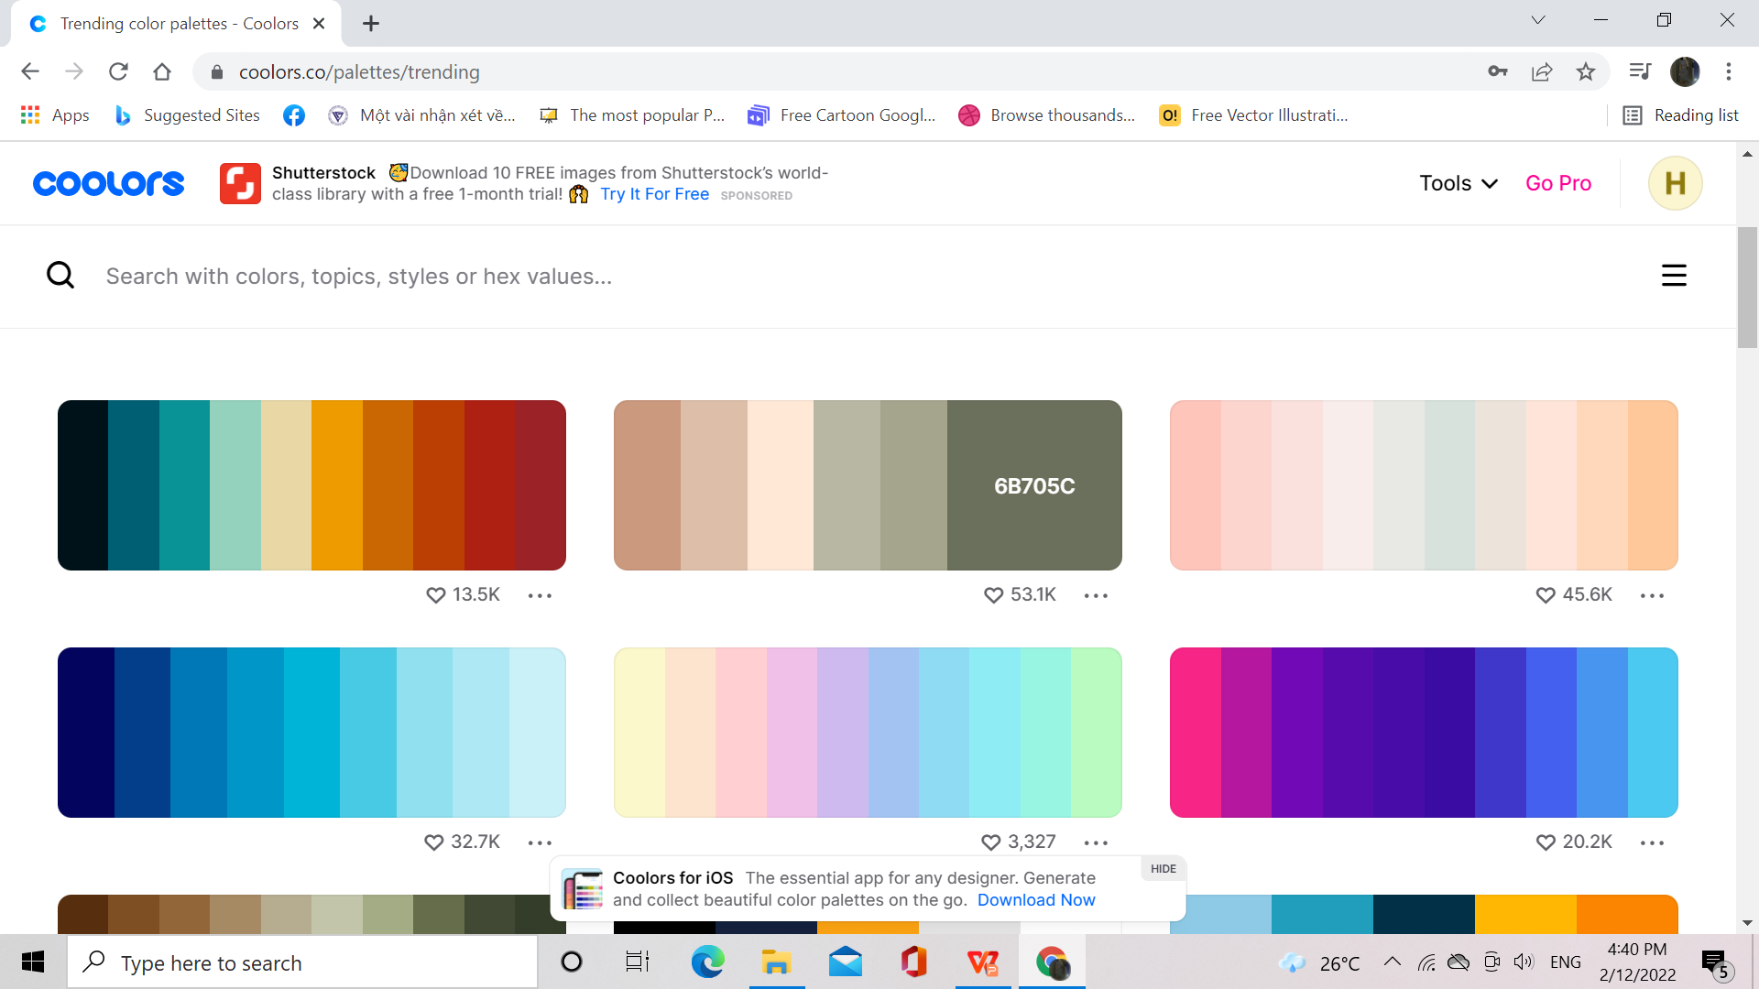
Hãy dự đoán xem, cách lắp nào bóng đèn sẽ sáng nhé!

Slide 17
1
2
3
4
5

Slide 18


Kiểm tra
a

Slide 19
Kiểm tra
b
Chưa kín mạch
Hãy lắp lại !

Slide 20
Kiểm tra
c
Nguy hiểm
Hãy lắp lại !

Slide 21
Kiểm tra
d

Slide 22
Kiểm tra
e
Chưa kín mạch
Hãy lắp lại !

Slide 23


Vì 1 đầu dây không được nối với cực âm
Vì mạch điện bị đứt
Vì 2 đầu dây đều nối với cực âm của pin
1
2
3
4
5

Slide 24
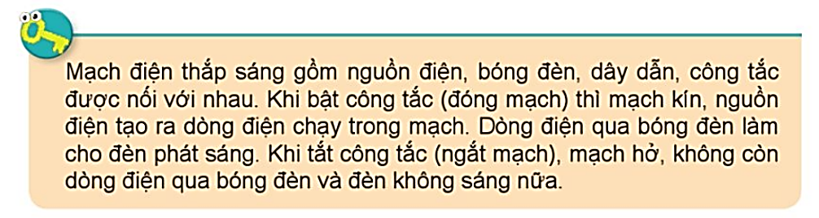
VẬN DỤNG

Slide 25

- Sử dụng điện cẩn thận
- Chuẩn bị trước bài: Năng lượng điện (tiết 2)

